Slide 1
Kuliah 11 Aplikasi Stem Cell (2)

Slide 2
Stem Cell untuk penyakit Auto Immun
Prinsip kerja sistem Immun :
Mampu mengenali dan membedakan materi yang berasal dari dalam tubuh dan luar tubuh
Mampu menyelenggarakan prosedur pertahanan tubuh
Tidak melakukan destruksi dan menyebabkan gangguan fungsi organ manusia itu sendiri

Slide 3
Penyakit Auto imun
Kegagalan sel limfosit T dalam mengenali molekul yang dalam tubuhnya sendiri sehingga menyerang molekul tubuh manusia yang bersangkutan seperti :
- Sel ß pada diabetes tipe I
- sendi sendi tubuh pada rheumatoid artritis (RA)
- Sel kulit pada psoriasis
- pembuluh darah pada multiple sclerosis (MS)

Slide 4
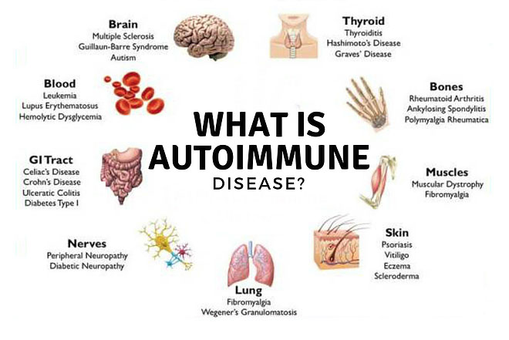
Penyakit auto immun

Slide 5
Penyakit auto imun
Untuk mengatasinya, dokter menggunakan obat immunosupresan
Obat ini menyebabkan juga rentannya tubuh terhadap serangan bakteri, virus atau molekul asing lainnya.

Slide 6
Penyakit Autoimun
Penggunaan stem cell dalam penyakit autoimun bertujuan agar sel imun yang menyerang molekul atau organ tubuh dapat dihancurkan oleh senyawa sitotoksik, sedangkan sistem imun dapat direstorasi oleh stem cell.
Untuk tujuan tersebut maka diperlukan stem cell hematopoietic yang berasal dari sumsum tulang dan pembuluh darah tepi ataupun darah tali pusat donor

Slide 7
Stem cell Hematopoietik
Untuk melakukan isolasi stem cell hematopoietic dari pembuluh darah tepi maka dokter memberikan granulocyte macrophage-colony stimulating factor (GM-CSF) selama 2-3 hari untuk merangsang stem cell hematopoietik yang di dalam sumsum tulang dikeluarkan menuju pembuluh darah.

Slide 8
Stem Cell hematopoietik
GM CSF menyebabkan peningkatan proliferasi neutrophil dan pelepasan enzim protease
Enzim protease berfungsi dalam degradasi protein yang melekatkan stem cell hematopoietic di jaringan sumsum tulang
Stem cell keluar ke pembuluh darah

Slide 9
Stem Cell Hematopoietik
Setelah itu sel darah yang berinti satu diisolasi
Stem cell ada di dalam populasi ini
Pemurnian yang lebih baik dapat dilakukan dengan menggunakan marker CD34+

Slide 10
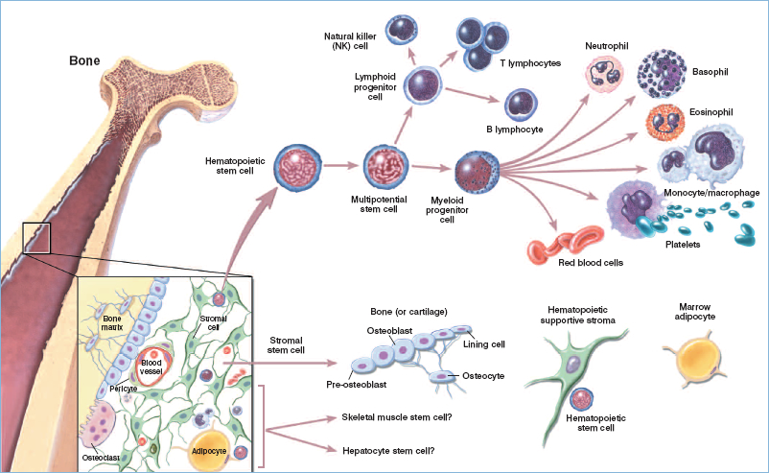
Stem cell hematopoietik

Slide 11
Stem Cell hematopoietik
Apabila jumlah sel belum mencukupi maka dilakukan kultur in vitro untuk memperbanyak
Apabila sudah mencukupi maka dapat disimpan beku

Slide 12
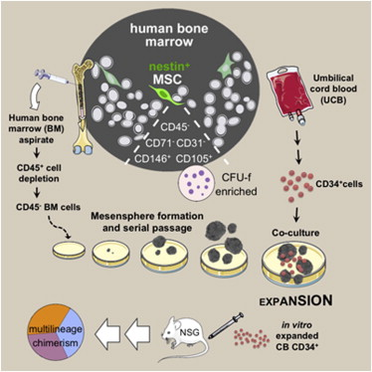
Kultur Stem cell hematopoietic

Slide 13
Transplantasi stem cell hematopietik

Slide 14
Terima Kasih

